Slide 1
স্বাগতম

Slide 2
ফকরুল আমিন
ইন্সট্রাক্টর (গণিত)
নারায়ণগঞ্জ টেকনিক্যাল স্কুল এন্ড কলেজ
পরিচিতি
শ্রেণী- নবম
বিষয়- গণিত-১(1913), অধ্যয়- ১
সময়-৪৫মি.

Slide 3
শিরোনাম-

Slide 4
পাঠ শেষে শিক্ষার্থীরা -------------
শিখন ফল-
বর্গমূল, মুলদ, অমুলদ বের করতে পারবে
মুলদ, অমুলদ সম্পর্কিত সমস্যা সমাধান করতে পারবে

Slide 5
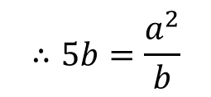

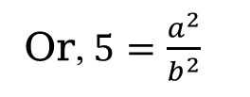
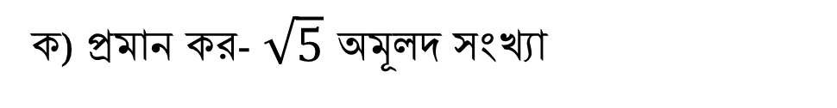


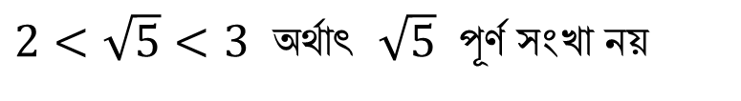
ক) প্রমান কর- $\sqrt{5}$ অমূলদ সংখ্যা
উপস্থাপন
সমাধানঃ
উঃ আমরা জানি,
$2^{2}=4, 3^{2}=9$ এবং ${\sqrt{5}}^{2}=5$
$2<\sqrt{5}<3$ অর্থাৎ $\sqrt{5}$ পূর্ণ সংখা নয়
মনেকরি,
$\sqrt{5}$ মূলদ সংখ্যা
তবে ধরি, $\sqrt{5}=\frac{a}{b}$
[ যেখানে, a ও b পূর্ণ সংখ্যা এবং b শূণ্য নয়
Or, $5=\frac{a^{2}}{b^{2}}$
[ উভয় পক্ষ বর্গ করে
$$∴5b=\frac{a^{2}}{b}$$

Slide 6

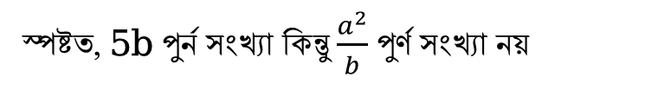



স্পষ্টত, 5b পুর্ন সংখ্যা কিন্তু $\frac{a^{2}}{b}$ পুর্ণ সংখ্যা নয়
সুতরাং 5b এবং $\frac{a^{2}}{b}$ সমান হতে পারে না
অর্থাৎ, 5b $≠$ $\frac{a^{2}}{b}$
সুতরাং $\sqrt{5}$
মূলদ সংখ্যা নয়
সুতরাং $\sqrt{5}$
অমূলদ সংখ্যা
(Proved)

Slide 7
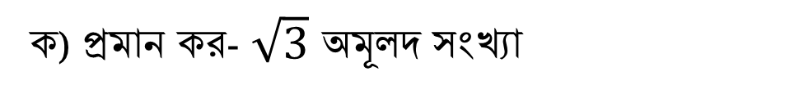
ক) প্রমান কর- $\sqrt{3}$ অমূলদ সংখ্যা
দলীয় কাজ

Slide 8
মূল্যায়ন-
মুলদ সংখ্য বলতে কী বুঝ?
অমুলদ সংখ্য বলতে কী বুঝ?
মুলদ না অমূলদ

Slide 9




বাড়ির কাজ
৯। প্রমান কর, প্রতিটি সংখ্যা অমূলদ
$$i) \sqrt{3}$$
$$ii) \sqrt{7}$$
$$iii) \sqrt{2}$$
$$iv) \sqrt{10}$$

Slide 10

সবাইকে অনেক অনেক ধন্যবাদ

